Slide 1
Путь к успеху
МАОУ «Лингвистическая гимназия №3 г. Улан-Удэ»

Slide 2
Успех — достижение поставленных целей в задуманном деле, положительный результат чего-либо, общественное признание чего-либо или кого-либо

Slide 3
Дмитриев никита и бидогаев вадим

Slide 4
БИЛЫК ЕГОР
ВАНДАН ЖАМБАЛОВ
БАТОМУНКУЕВ ТЕНЗИН – ШИРАП
ЦЫДЫПОВ ТИМУР
МОХОСОЕВА АРЮНА

Slide 5
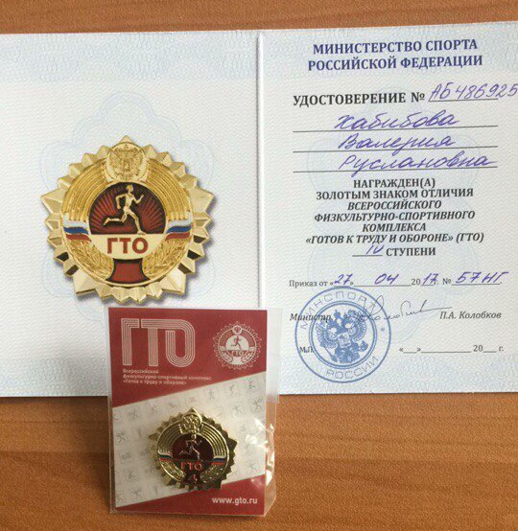
БАТОМУНКУЕВ ТЕНЗИН-ШИРАП
БИЛЫК ЕГОР
СОКТОЕВ ДАМИР
ХАБИБОВА ВАЛЕРИЯ

Slide 6
КАЗАКОВ МАКСИМ ДУ ЕЦЗАН БАГЛАЕВА АЛТАНА БАТАХАЕВ ДМИТРИЙ АЛАГУЕВА ЮЛИЯ ШИРАБОН ЮМЖАНА ЯНТРАНОВА ВИКТОРИЯ

Slide 7
ВОЛЕЙБОЛ: БАЛДАНДОРЖИЕВ ТИМУР РАБДАНОВ БАТО ЖАМБАЛОВ ВАНДАН СОКТОЕВ ДАМИР БАТОМУНКУЕВ ТЕНЗИН – ШИРАП СОБОЛЕВ ИЛЬЯ ШАХМАТЫ: ЯНГУТОВ АЛЕКСЕЙ

Slide 8
Доржиева Наяна бАЙКАЛ – идель

Slide 10
ТОЛОГОЙ
МЕРКИТСКАЯ КРЕПОСТЬ
ТУРИЗМ
ПИК ЧЕРСКОГО
МУНКУ-САРДЫК

Slide 11
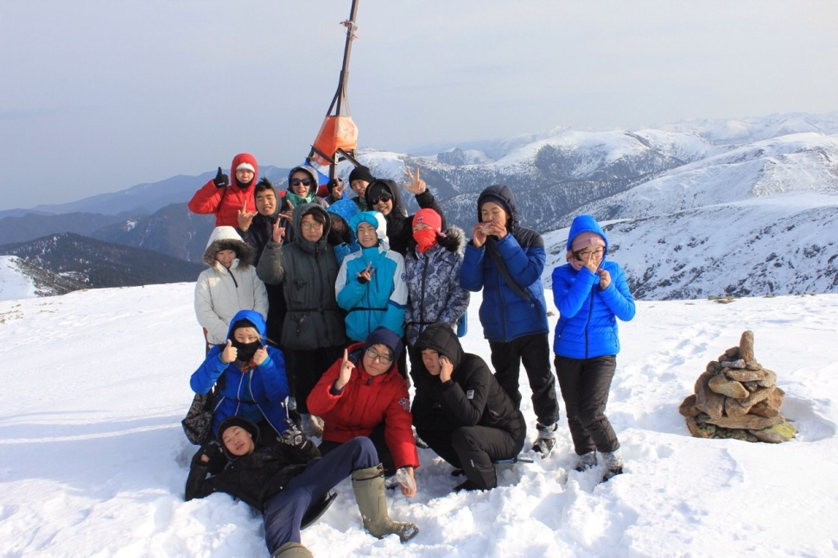
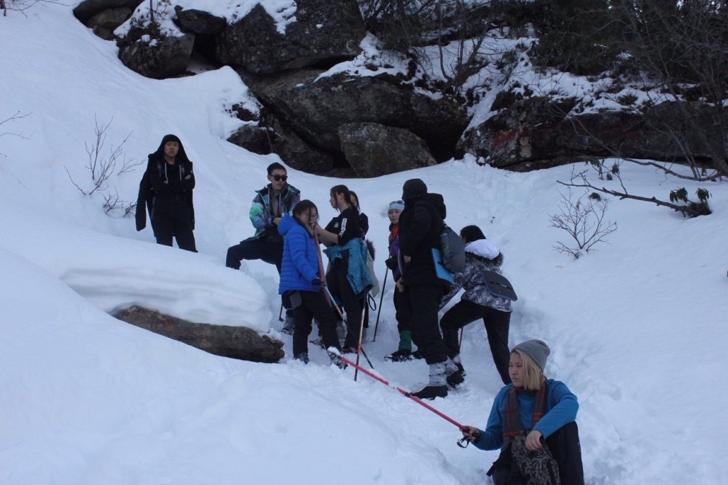
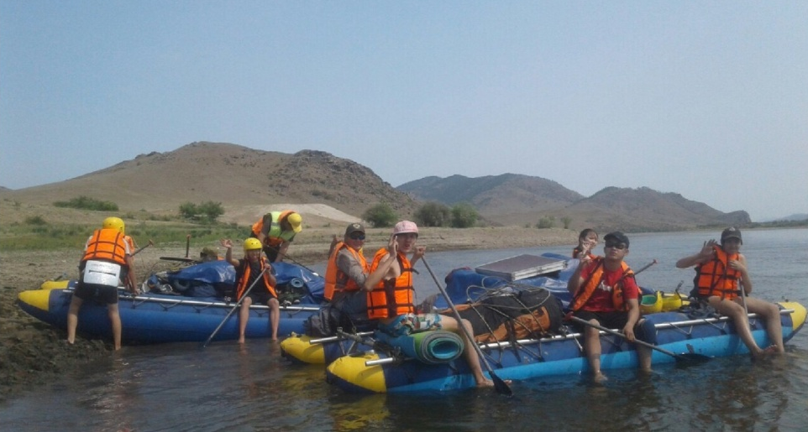
ТУРИЗМ:
КАЗАКОВ МАКСИМ
САХЬЯНОВ БАИР
ДАШИЕВ БАИР
БАТАХАЕВ ДМИТРИЙ
АЛАГУЕВА ЮЛИЯ
МОХОСОЕВА АРЮНА
СОКТОЕВ ДАМИР
БАТОМУНКУЕВ ТЕНЗИН – ШИРАП
ПОКРОВСКИЙ АНДРЕЙ

Slide 13
МИСС ГИМНАЗИИ – ЕЦЗАН ДУ

Slide 15
АЛАГУЕВА ЮЛИЯ
БАГЛАЕВА АЛТАНА
БАТУЕВА АЛИНА
ДОРЖИЕВА БАЛЬЖИНА
ДУ ЕЦЗАН
САНЖЕЕВА АНАСТАСИЯ

